Slide 1
西安质子应用装置（XiPAF）
总体设计和工程进展
西安质子应用装置项目组
清华大学先进辐射源及应用实验室
清华大学工程物理系

Slide 2
目 录
项目背景
装置简介
  直线注入器
  同步加速器
  束流输运线
工程和研究进展
总结和致谢

Slide 3
1. 项目背景
西安质子应用装置 （Xi’an Proton Application Facility，简称XiPAF）由清华大学先进辐射源及应用实验室与西北核技术研究所联合设计建设，建设地点在西安。
装置可在宇航级核心电子器件的空间质子单粒子效应研究和元器件考核评估方面发挥重要作用，为我国航天型号抗辐射加固技术提供地面模拟研究平台。
装置为由直线加速器作为注入器的同步加速器及其相应的束流输运线和实验站组成；该装置的特点是：负氢剥离注入、对称六折同步环、磁合金加载腔和三阶共振慢引出。
设计引出能量60~230MeV，低于60MeV的能量用降能器实现，但首先尝试低能慢引出

Slide 4
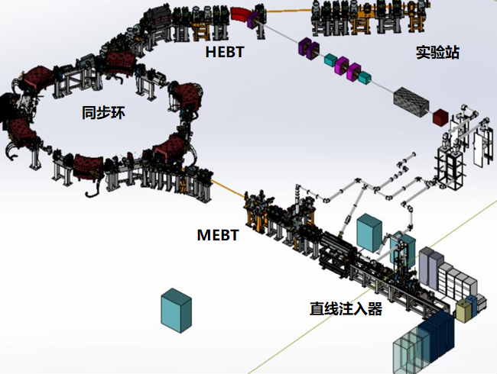
2. 装置简介
装置布局和主要参数
项目 | 直线注入器 | 同步环
粒子 | 负氢 | 质子
输出能量 | 7 | 60～230
运行频率(MHz) | 325 | 1.18～5.78
峰值流强(mA) | 5 | -
重复频率 (Hz) | 0.1-0.5 | 0.1-0.5
输出束流脉宽 | 40 μs | 1-10 s
平均流强(nA) | 100 | 30
注量率 (p/cm²/s) | - | 10⁵~10⁸

Slide 5
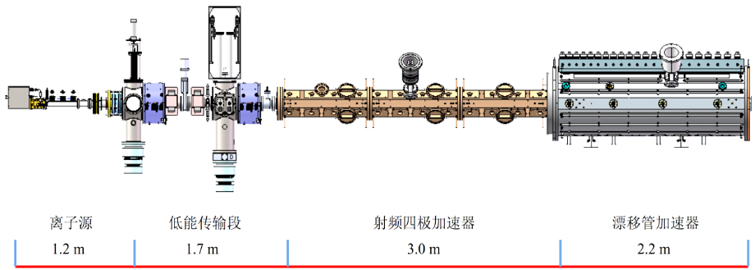
2. 直线注入器
粒子种类 | 数值 | 单位
输出能量 | 7 | MeV
运行频率 | 325 | MHz
脉冲流强 | 5 | mA
最高重复频率 | 0.5 | Hz
脉冲长度 | 500/40 | μs
rms归一化 发射度 | 0.2 | π•mm-mrad
负氢离子源IS
低能束流传输段LEBT
3MeV射频四极加速器RFQ
7MeV漂移管直线加速器DTL
功率源系统
总长约8m

Slide 6
2. 直线注入器-射频功率系统
4616V4四极管系统
固态推动级放大器（两套）
末级功率放大器（两套）
四极管水冷系统（两套）
配套射频器件（两套）
监控保护分系统（一套）
电源分系统（两套）
4616V4电子管主要性能指标
工作频率 | 325MHz
工作方式 | 脉冲
最大脉冲宽度 | 100μs
脉冲重复频率 | 1Hz
额定输出功率 | 500kW， 50~500kW连续可调
高频激励 输入功率 | 5kW（典型） 7kW（Max）
FPA输入端口 | 50欧姆， 7/16英寸 同轴连接器
FPA输出端口 | 3-1/8英寸馈管 (功率传输使用6-1/8英寸)
冷却形式 | 电子管各极循环水冷

Slide 7
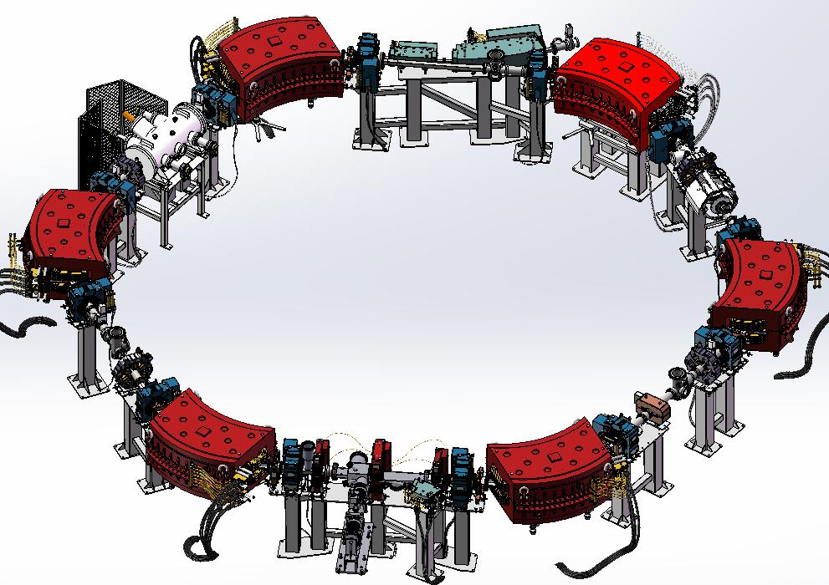
2. 同步加速器
同步环主要参数
同步环三维布局图
参数 | 数值
环周长(m) | 30.9
漂移节(m) | 3.55
注入动能(MeV) | 7
注入磁刚度(T·m) | 0.38
注入循环周期(μs) | 0.85
注入循环频率(MHz) | 1.18
最高引出动能(MeV) | 230
最高引出磁刚度(T·m) | 2.32
引出循环周期(μs) | 0.17
引出循环频率(MHz) | 5.78
1s引出的圈数 | 5.8e+06
10s引出的圈数 | 5.8e+07

Slide 8
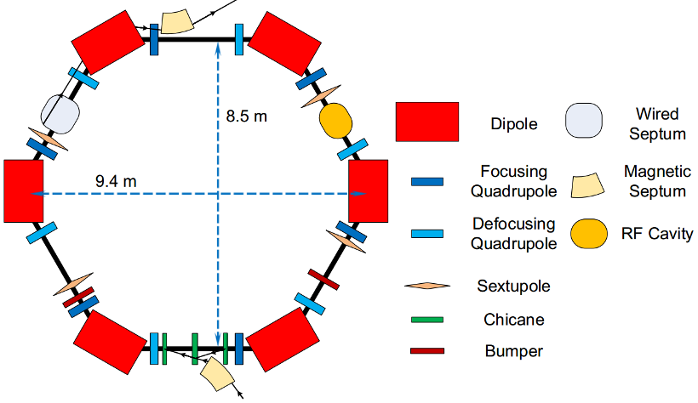
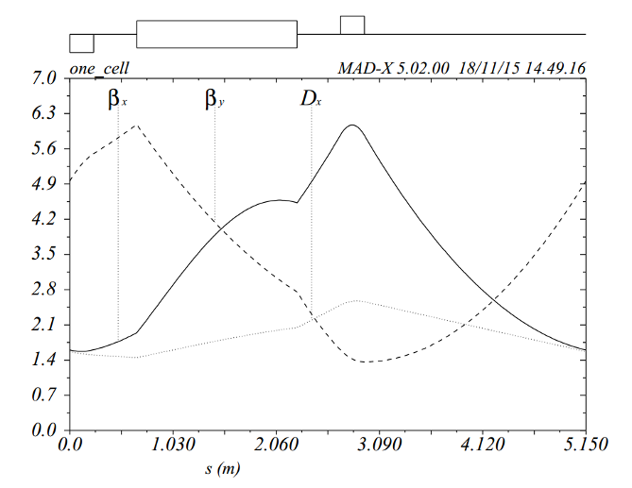
2. 同步加速器-Lattice
技术方案
  Missing-dipole 单元
  剥离注入(7MeV, 横向涂抹)
  慢引出(60~230 MeV, 三阶共振 + RFKO)
参数名 | 值
跳相能量 | 1.64
二极铁长度(m) | 1.6
二极铁最大场强(T) | 1.52
β函数（x/y）(m) | 5.9/6.0
色散最大值(m) | 2.6
工作点（x/y） | 1.68/1.78
色品（x/y） | -0.2/-2.3

Slide 9
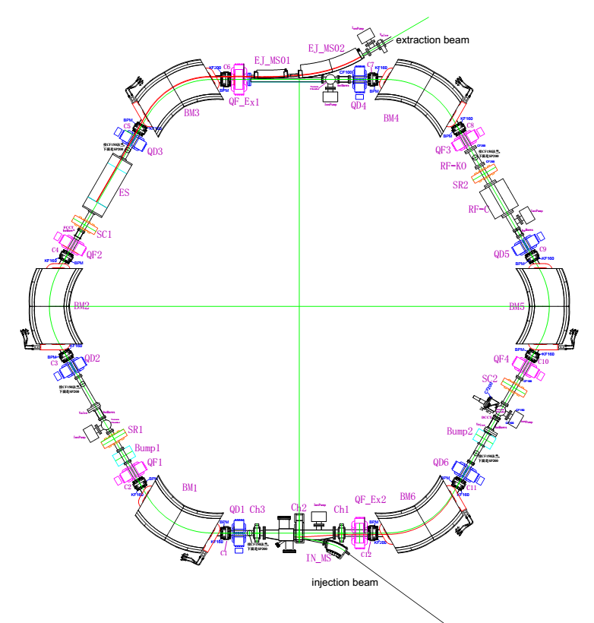
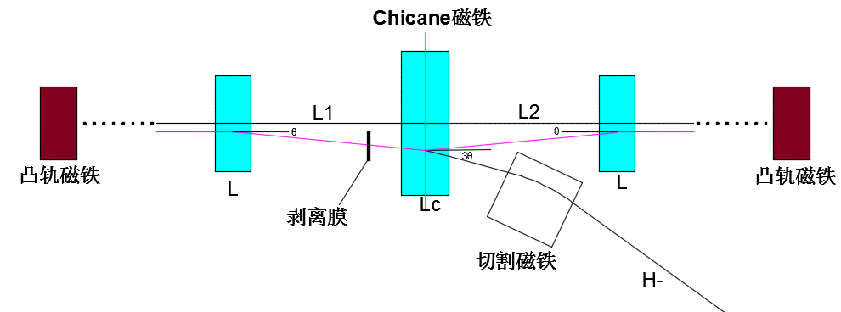
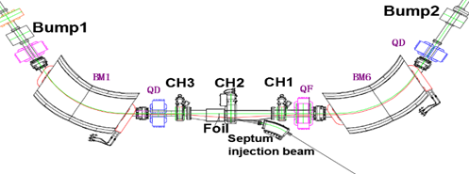
2. 同步加速器-注入
  采用环外侧剥离注入方案
  利用一块切割磁铁、两块凸轨磁铁、三块Chicane磁铁和剥离膜来实现粒子注入
参数名 | 值
注入束流类型 | H⁻
注入束流能量 | 7 MeV
峰值流强 | 5 mA
最大重复频率 | 0.5 Hz
束流最大脉宽 | 40μs
累积束流类型 | H⁺
注入粒子数 | 2×10¹¹
L₁ = L₂ = 72.5cm θ = 4°；切割磁铁偏转24°

Slide 10
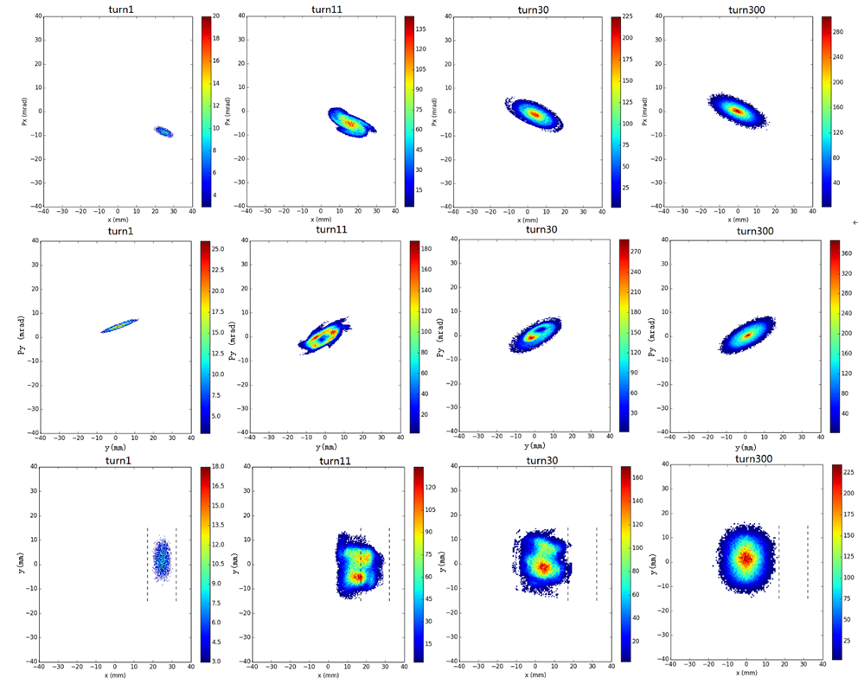
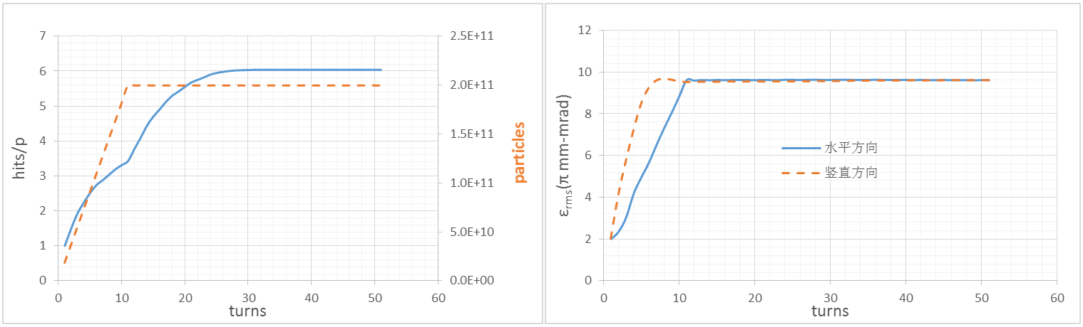
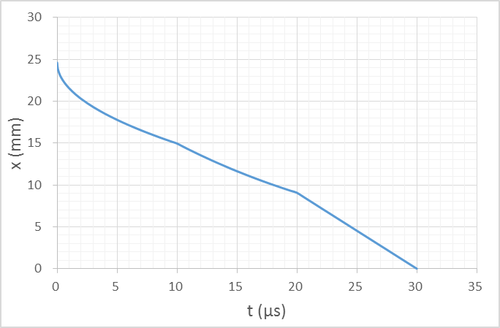
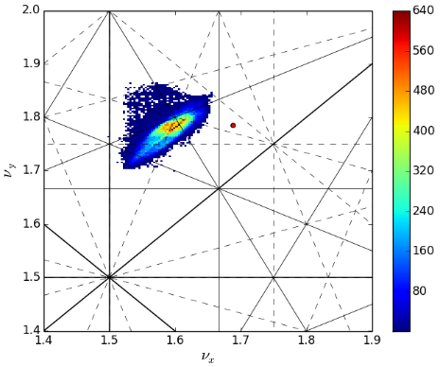
2. 同步加速器-注入
  水平方向采用凸轨涂抹方式，竖直方向采用偏心失配涂抹方式；两个方向的工作点偏移均控制在0.2之内;
  采用ORBIT程序对注入过程进行粒子跟踪模拟；
粒子平均穿膜次数
凸轨下降曲线
均方根发射度的变化
工作点弥散结果

Slide 11
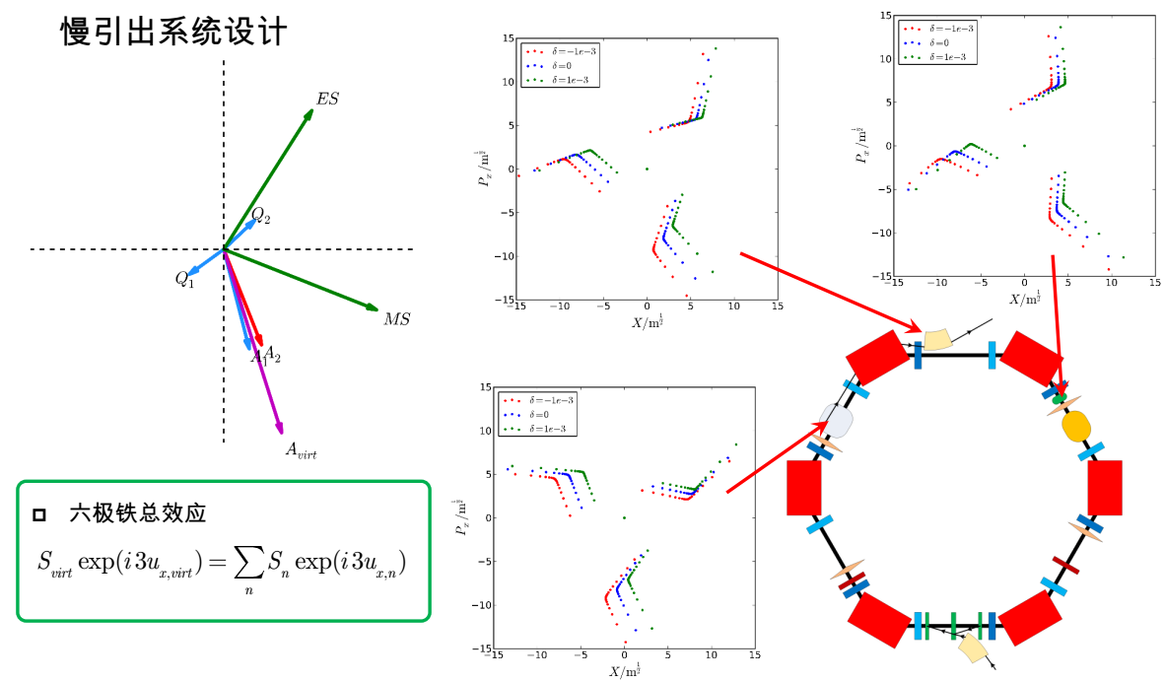
2. 同步加速器-引出
  三阶共振引出，引出时间为1~10 s;
  横向射频电场激励(RF-KO)，静电偏转器，切割磁铁；

Slide 12
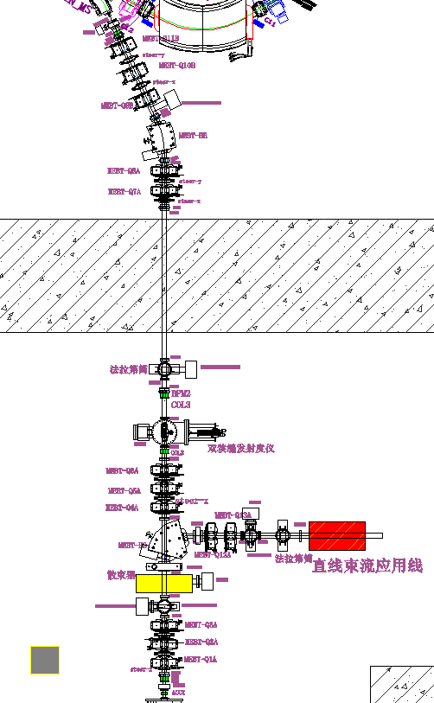
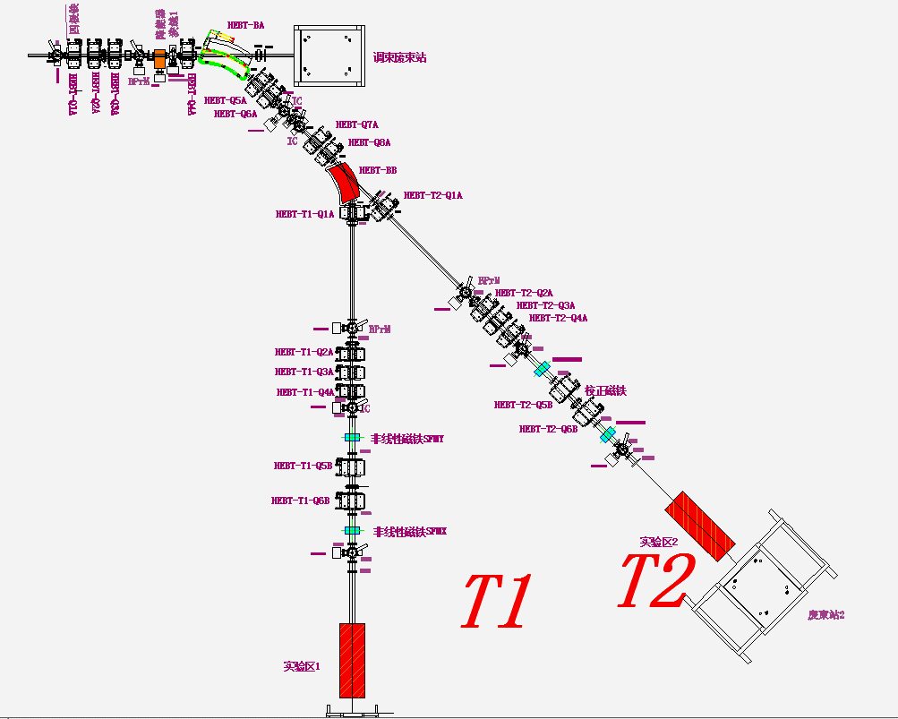
2. 束流输运线
低能应用支线
MEBT：将H－束流从直线注入器传输到同步环，并满足注入点的束流匹配要求。
HEBT：将质子束流从同步环传输到实验站，通过阶梯场磁铁实现束流均匀化。

Slide 13
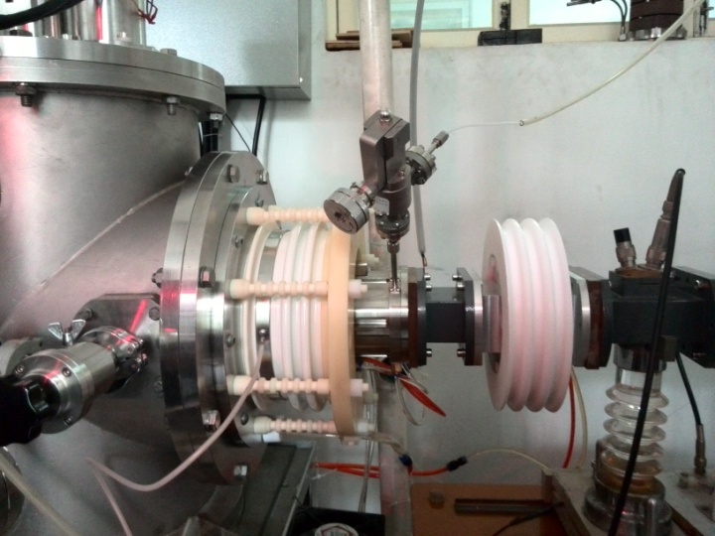
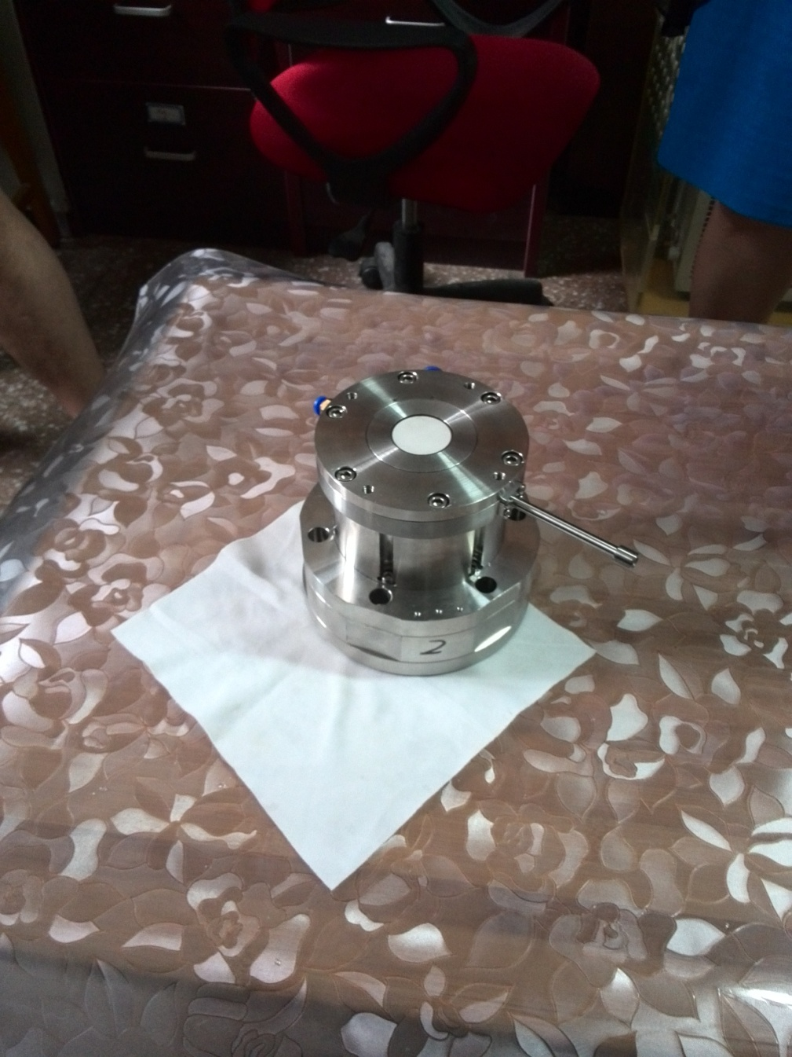
3. 工程进展-IS
测试验收结果：
（北京大学）
束流能量： 50keV
束流重复频率： 100Hz
束流脉宽： 1ms
H⁻流强： 12mA
归一化RMS发射度： 0.16πmm.mrad
负氢源主体图
负氢源源体图

Slide 14
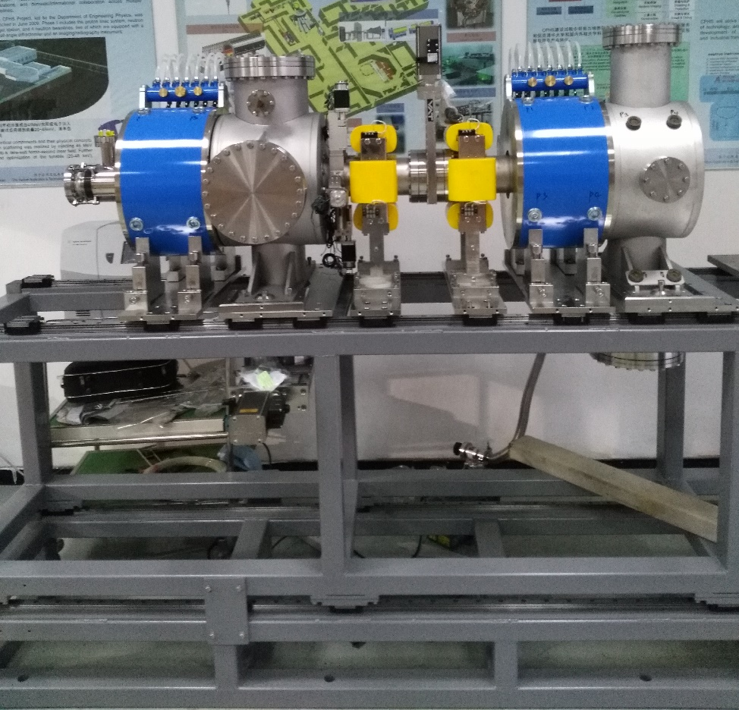
3. 工程进展-LEBT
已完成组装

Slide 15
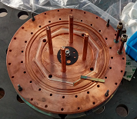
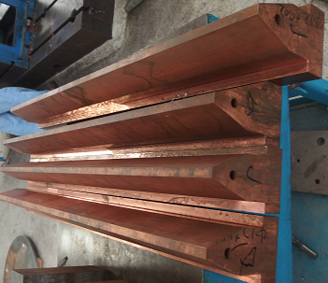
3. 工程进展-RFQ
离子类型 | H-
注入能量 | 50 | keV
引出能量 | 3 | MeV
工作频率 | 325 | MHz
峰值流强 | 6 | mA
最高重复频率 | 0.5 | Hz
脉宽 | 40 | μs
束流最高占空比 | 2×10⁻⁵
结构损耗功率（峰值） | 388 | kW
束流功率（峰值） | 18 | kW
射频峰值功率 | 406 | kW
平均束流功率 | 0.36 | W
平均流强 | 120 | nA

Slide 16
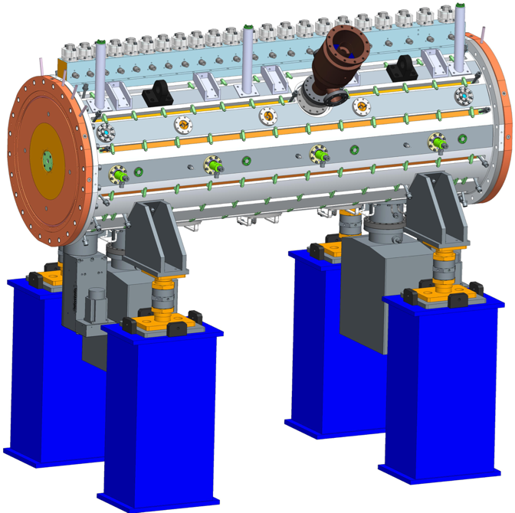
3. 工程进展-DTL
注入能量 4MeV
输出能量 7MeV
脉冲流强 5mA
特点
  永磁四极铁（PMQ）聚焦
    结构简单，分流阻抗高，稳定性好
  直接组装，准直无需调整
    结构稳定，装配简单

Slide 17
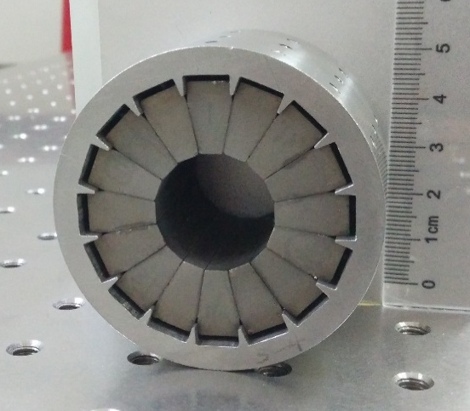
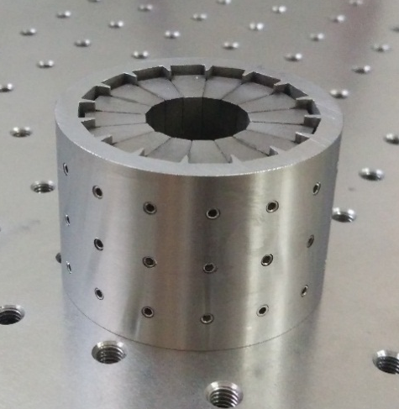
3. 工程进程-DTL-PMQ
数量 40
磁场梯度 83T/m
梯度积分误差 <1 %
高阶场 @R=9mm <1%
旋转角 <0.6 degrees
磁中心 <0.02 mm
精度要求比较高，通过精确测量->修正、筛选来实现

Slide 18
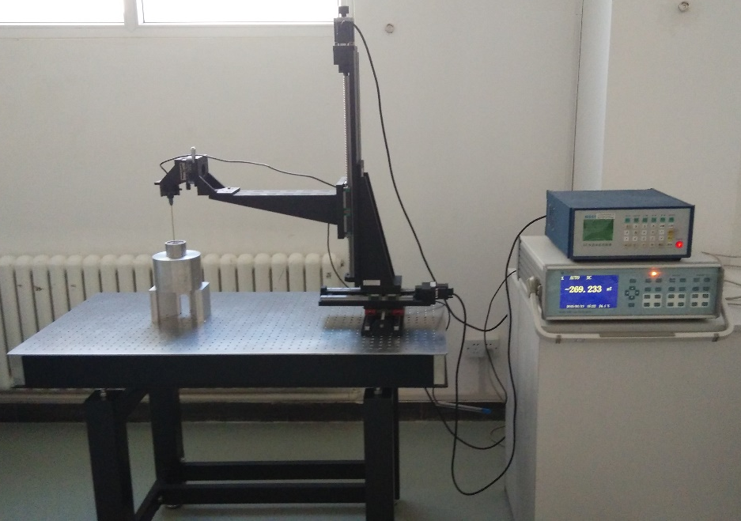
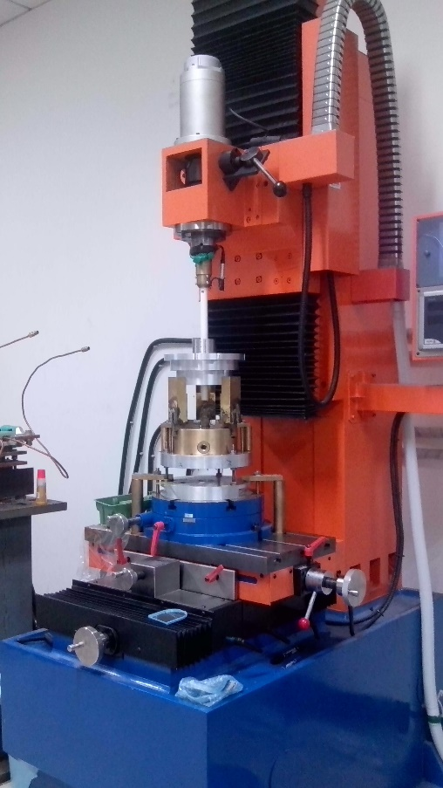
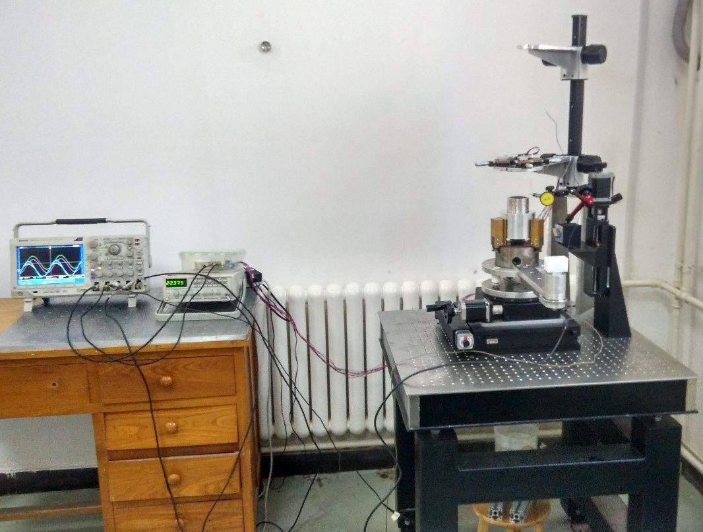
3. 工程进展-DTL-PMQ
测磁设备
高能所旋转线圈
霍尔点测仪
振动丝测量仪

Slide 19
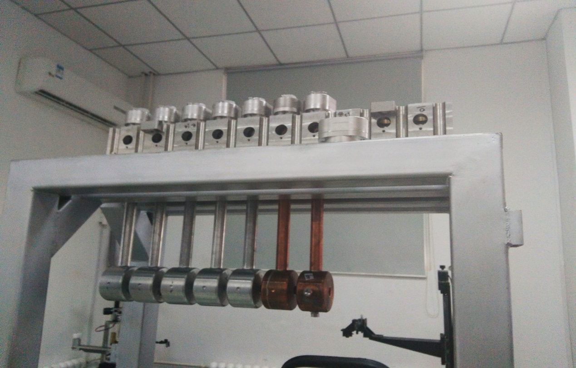
3. 工程进展-DTL-准直
准直要求
  磁中心偏差绝对值小于0.17mm，均方根小于0.1mm
  以前都采用可调装置
  结构复杂，调整难度大
  CERN Linac4 DTL首次采用直接安装方式

Slide 20
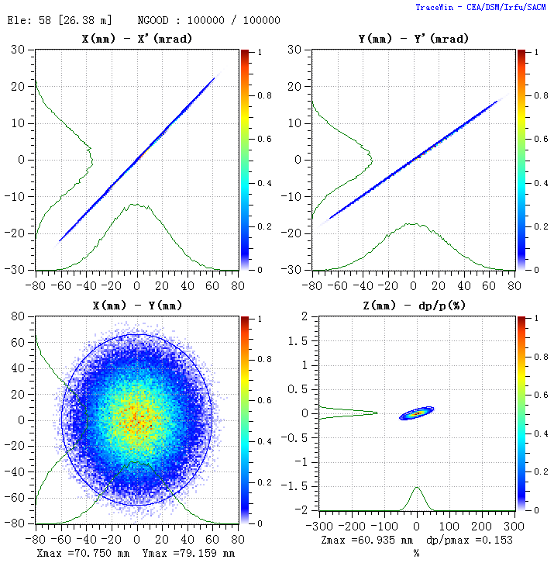
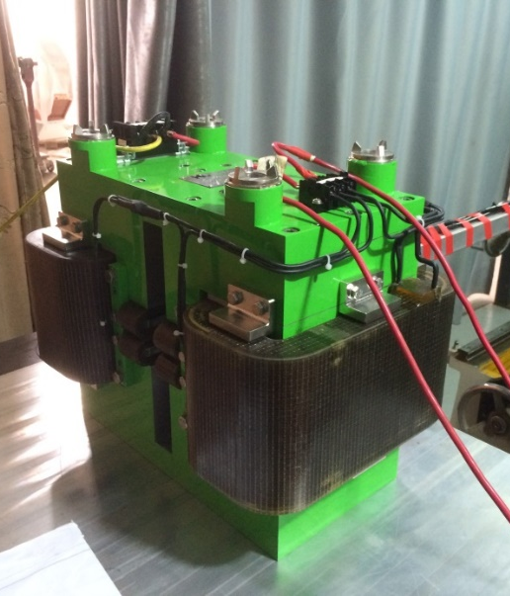
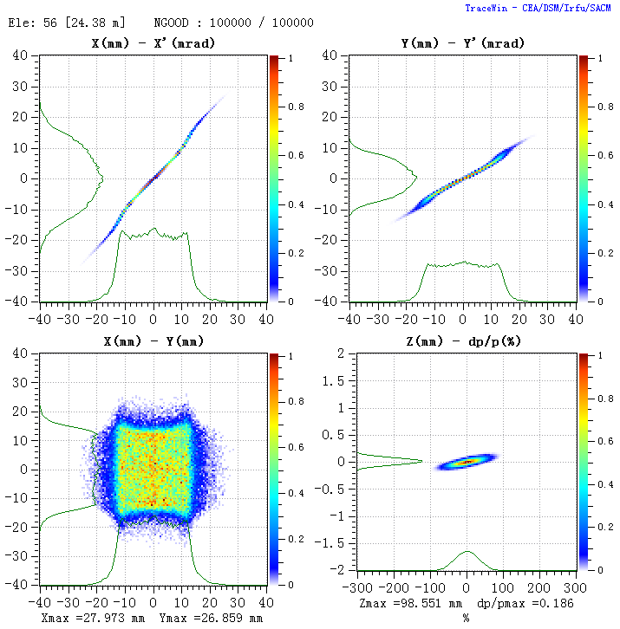
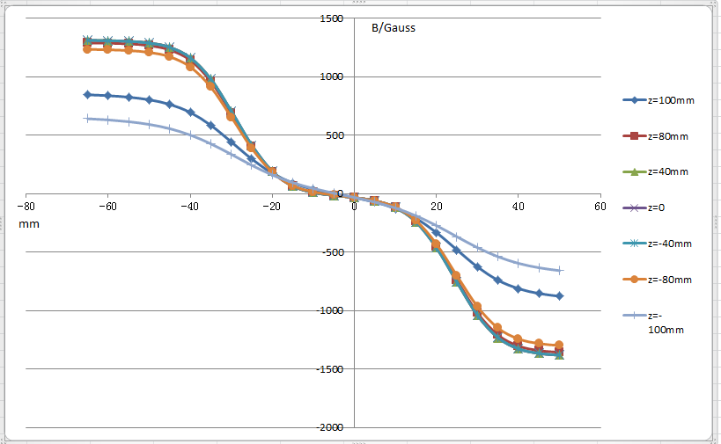
3. 工程进展-阶梯场磁铁
高斯分布转换到均匀分布

Slide 21
3. 工程进展-高频腔
项目 | 值 | 单位
额定加速电压 | 600 | V
最大加速电压 | 800 | V
工作频率范围 | 1.18~5.78 | MHz
谐波数 | 1
系统重复频率 | 0.1~0.5 | Hz
高频加速腔形式 | 同轴磁合金加载腔
加速间隙 | 1
加载磁环数量 | 6
磁环阻抗 | 50±20 | Ω
腔体总阻抗 | 300±100 | Ω
冷却形式 | 强制风冷
功率源 | 固态放大器
功率耦合方式 | 多路分布式磁耦合
感谢高能所、23所的大力支持！

Slide 22
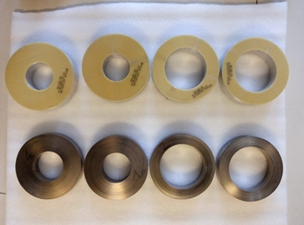
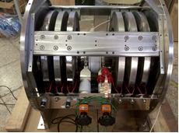
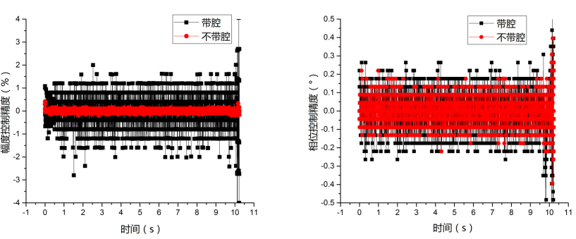
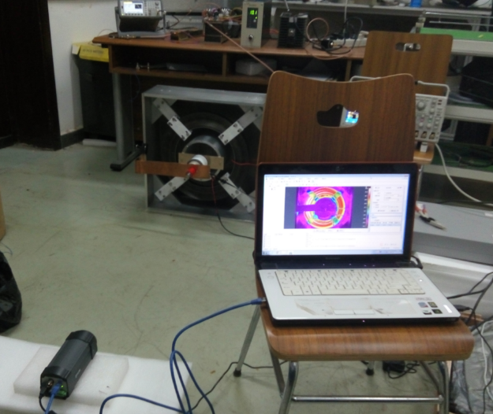
3. 工程进展-高频腔
理论分析
模拟计算
小环测量
大环测试
首次采用国产磁合金环
2016年底完成出厂验收

Slide 23
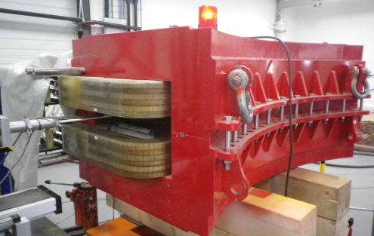
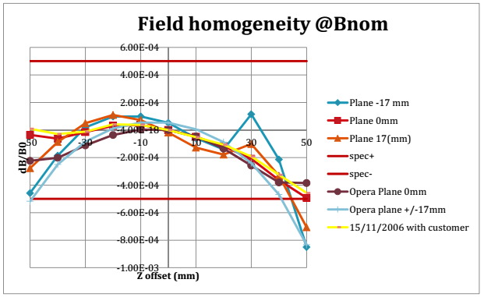
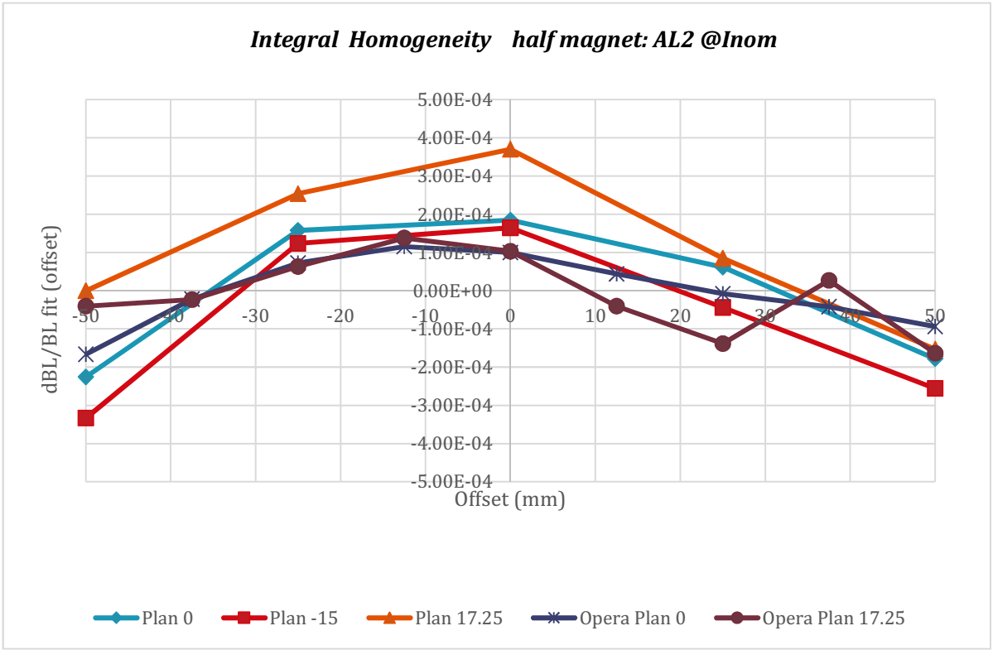
3. 工程进展-磁铁
法国SigmaPhi公司加工
偏转磁铁样机已经完成
静态测试已经完成
正在准备ramping测试及批量生产
其它磁铁也在加工中
预计明年初全部完成

Slide 24
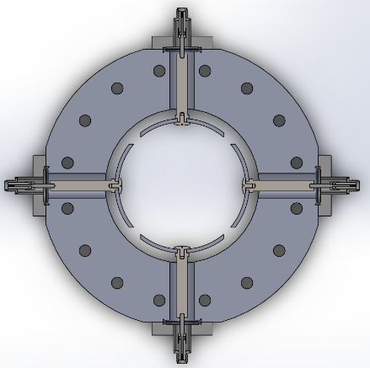
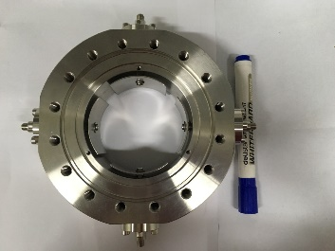
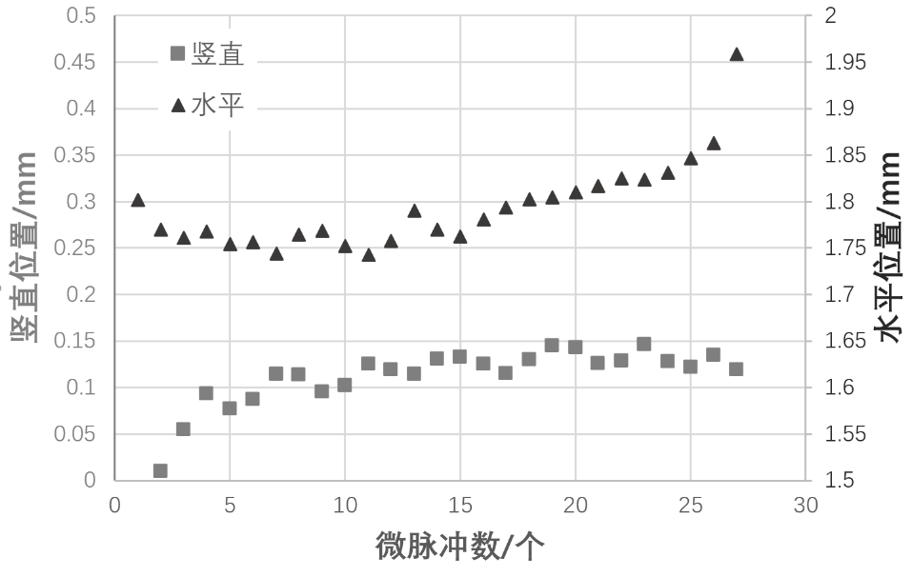
3. 工程进展-束测
Button type BPM
纽扣型
设计
加工
离线测试
在线位置测试
在线能量测试

Slide 25
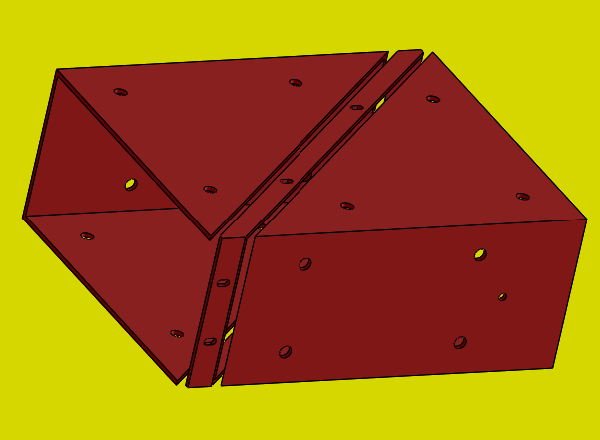
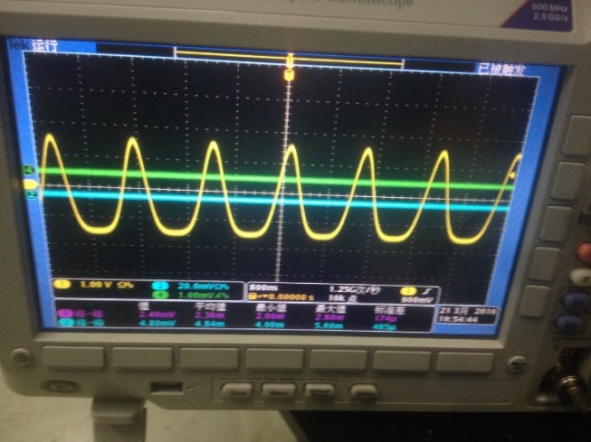
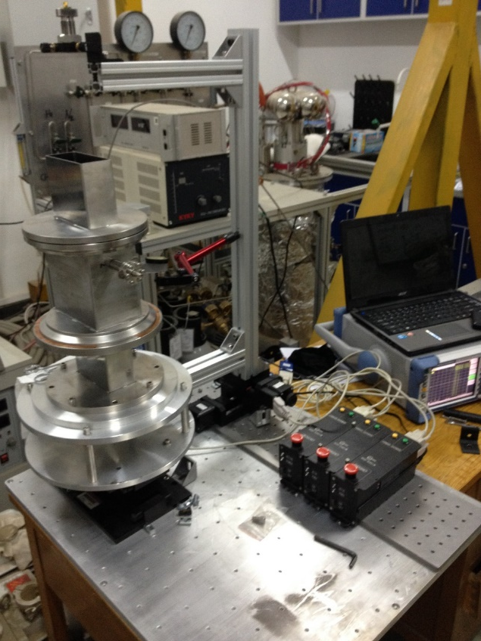
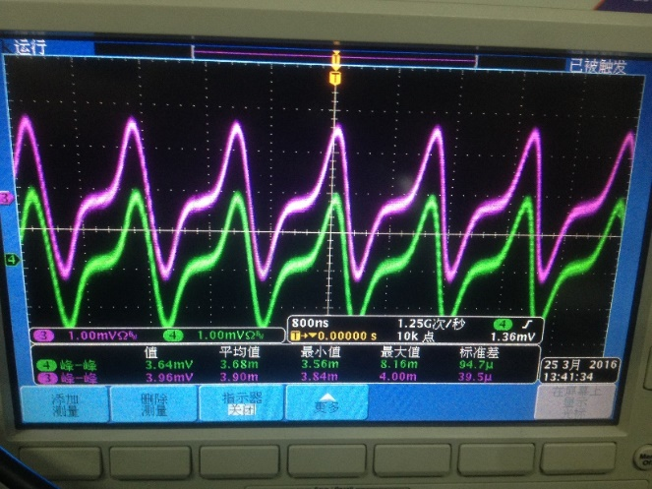
3. 工程进展-束测
Shoe-box BPM
鞋盒型
斜切型
设计
加工
离线测试

Slide 26
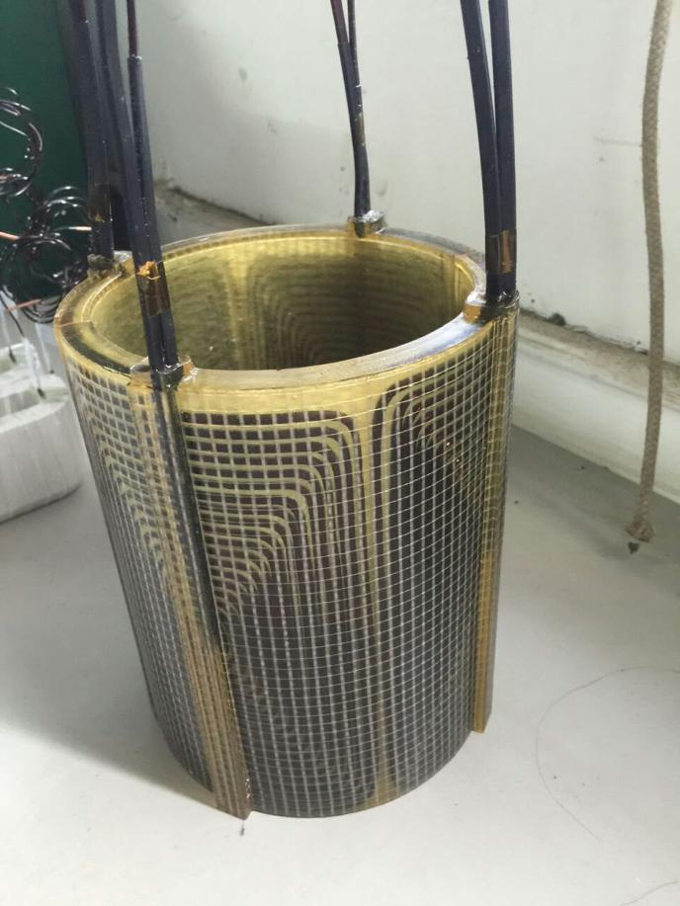
3. 工程进展-低能慢引出
慢引出的参数设置
引出电流纹波抑制
低于60MeV的慢引出性能
开发了一套高性能的同步环模拟框架Li-track，使用了保辛积分算法
无空间电荷效应版本使用并行计算
使用双频扫描法得到的典型束流时间结构及其频谱
ν_{x0}=1.678，不同流强下RF-Knockout方法进行慢引出得到的束流时间结构。初始的粒子数分别为(a)1×10⁹, (b) 5×10⁹, (c)1×10¹⁰和(d)4×10¹⁰。

Slide 27
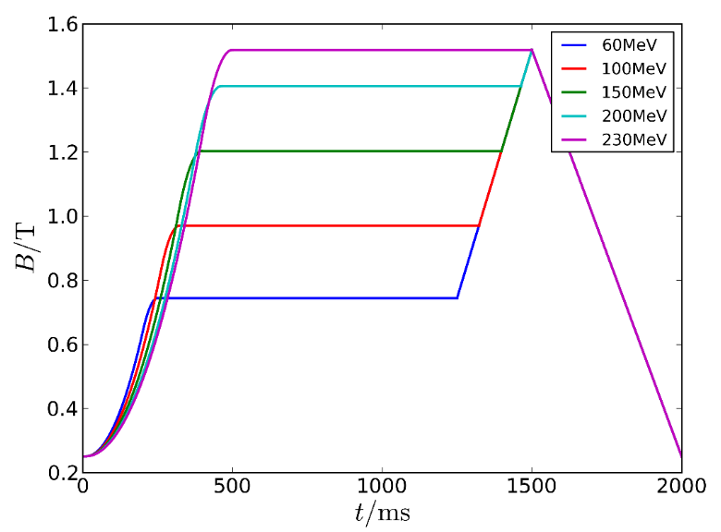
3. 工程进展-磁场反馈
磁场反馈
目的
  取消多余的ramping
  降低磁场纹波
手段
  主动反馈
  被动反馈

Slide 28
6. 总结
西安200MeV质子应用装置工程设计已经完成；
各分系统研制接近完成，2017年底设备将陆续达到西安准备进场安装；
工程研制的过程中，多项关键技术研究取得了成功；
  PMQ、DTL、磁合金腔、BPM、阶梯场磁铁、快响应四极铁
  磁场反馈、低能慢引出

Slide 29
7. 进度
2014年8月 总体方案评审
2015年10月 初步设计评审
2017年底 基建完成
2018年中 准直安装完成
2018年底 直线注入器验收，同步环开始调束
2019年中 整机联调完成(60MeV)

Slide 30
谢 谢！
Thank you for your attention!

Slide 31
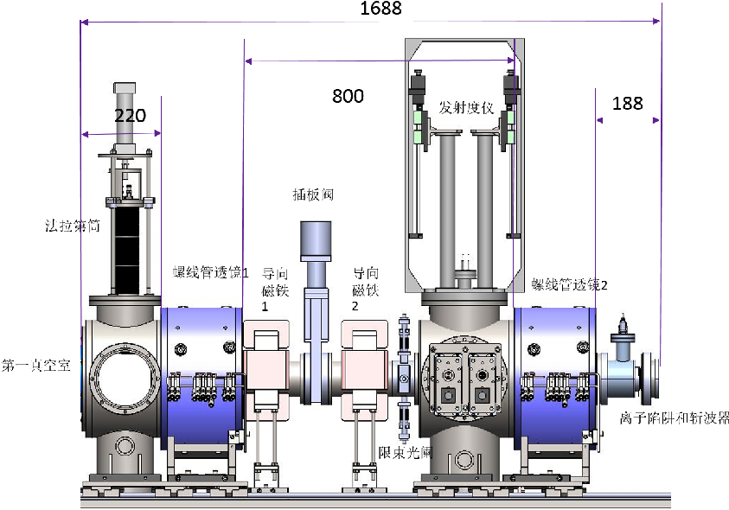
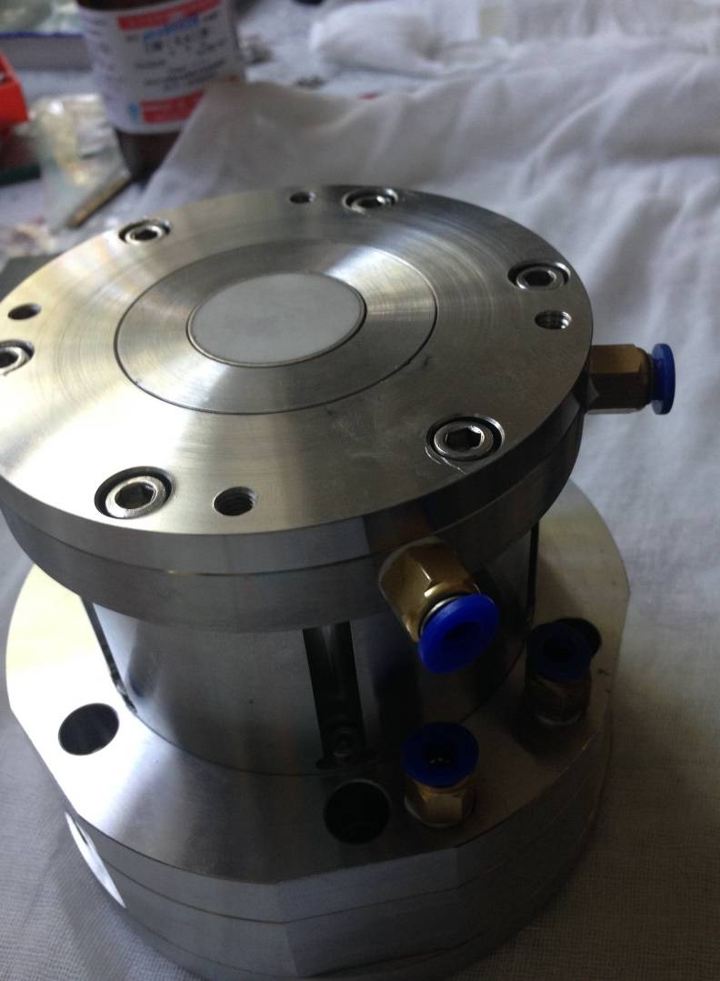
2. 直线注入器-IS&LEBT
ECR负氢离子源设计参数
LEBT布局
粒子种类 | H-
输出能量 | 50keV
峰值流强 | 10mA
最高重复频率 | 0.5Hz
脉冲长度 | 500μs
rms归一化发射度 | 0.2 π•mm-mrad
为了调整脉冲束流的峰值流强， 在LEBT中设置了可调限束光阑
为了调整注入束流的平均流强，为了后续加速器RFQ的40us短脉冲以及调束需求，在LEBT设置一套斩波器
离子源

Slide 32
2. 直线注入器-RFQ
四翼型结构
变电压设计
翼间电压随同步粒子动能的增大而增大，在保证高传输效率的前提下缩短RFQ长度
不需要共振耦合结构
RFQ和DTL直接匹配，不需要匹配段
RFQ加速器设计参数
离子类型 | H-
注入能量 | 50 | keV
引出能量 | 3 | MeV
工作频率 | 325 | MHz
峰值流强 | 6 | mA
最高重复频率 | 0.5 | Hz
脉宽 | 40 | μs
束流最高占空比 | 2×10⁻⁵
结构损耗功率（峰值） | 388 | kW
束流功率（峰值） | 18 | kW
射频峰值功率 | 406 | kW
平均束流功率 | 0.36 | W
平均流强 | 120 | nA

Slide 33
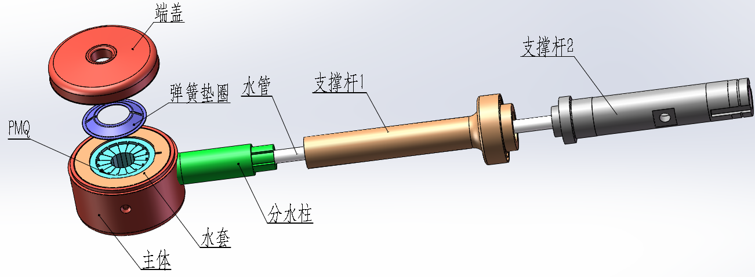
2. 直线注入器-DTL
变电压设计腔体1节（2102mm长，内径558mm）
23个加速单元：22根漂移管、两个半漂，共24个PMQ
磁铁内孔径 (mm) | 22
磁场梯度 (T/m) | 82～90（83.4）
高阶场误差（<） | 5×10⁻³
好场区 (mm) | ±5
有效长度 (mm) | 40
铁芯材料 | 钐钴
每组块数 | 16

Slide 34


3. 同步加速器-绝热俘获
绝热俘获10ms电压上升时长，
降低绝热因子，控制纵向发射度增长
高频电压上升模式

Slide 35




3. 同步加速器-加速过程
磁场上升曲线
$\dot{B}$ $/B$曲线
加速效率
控制注入束流的动量分散，并采用较长的加速时间，从而降低对高频电压的要求
优化磁场上升曲线，控制二极铁内涡流产生的六极分量

Slide 36



3. 同步加速器-引出
  RF-KO：通过产生横向射频电场对束流产生踢轨作用，从而使束流发射度逐渐增大而引出的方法
Li-Track模拟引出过程
双频扫描参数
引出束流时间结构
Notes:
Li-Track程序是一个由C++程序编写的多粒子追踪程序，并可基于MPI进行并行化计算

Slide 37


3. 工程进展
安装大纲目录
调束大纲目录

